Slide 1




Generazione Automatica di User Stories a partire da Requisiti Software tramite Prompt Engineering
Corso di Laurea (Magistrale) in Informatica
Prof. Fabio Palomba
Dott. Francesco Casillo
Giovanni Borrelli Mat.: 0522501807
g.borrelli17@studenti.unisa.it
https://github.com/GiovanniBorrelli
https://www.linkedin.com/in/giovanniborrelli01/
Scansiona il QR-code per consultare la tesi completa online

Slide 2

Introduzione e Background
Il ciclo di vita del software comprende tutte le fasi, dall’idea iniziale alla realizzazione, del sistema informatico.
Modelli principali: a cascata e agili.
L’ingegneria dei requisiti ha un ruolo chiave nell’identificare e gestire i requisiti.
g.borrelli17@studenti.unisa.it
https://github.com/GiovanniBorrelli
https://www.linkedin.com/in/giovanniborrelli01/
Generazione Automatica
di US a partire da RS tramite
Prompt Engineering

Slide 3

Introduzione e Background
I requisiti descrivono come funziona un sistema.
Requisiti chiari riducono errori, ambiguità e costi di revisione, migliorando progettazione, implementazione e test.
Nei modelli agili, la gestione continua dei requisiti favorisce l’adattamento ai cambiamenti e riduce gli sprechi.
g.borrelli17@studenti.unisa.it
https://github.com/GiovanniBorrelli
https://www.linkedin.com/in/giovanniborrelli01/
Generazione Automatica
di US a partire da RS tramite
Prompt Engineering

Slide 4

Introduzione e Background
I requisiti vengono spesso convertiti in user stories.
Ogni user story include tre elementi chiave: Chi, Cosa, Perché.
Esempio:
“Come utente registrato, voglio reimpostare la password per recuperare l’accesso al sistema.”
g.borrelli17@studenti.unisa.it
https://github.com/GiovanniBorrelli
https://www.linkedin.com/in/giovanniborrelli01/
Generazione Automatica
di US a partire da RS tramite
Prompt Engineering

Slide 5

Introduzione e Background
La traduzione manuale dei requisiti in user stories richiede tempo e può introdurre incoerenze e ambiguità.
L’automazione di questo processo accelera la conversione, riduce gli errori soggettivi, garantisce maggiore uniformità, e migliora la qualità complessiva dello sviluppo software.
g.borrelli17@studenti.unisa.it
https://github.com/GiovanniBorrelli
https://www.linkedin.com/in/giovanniborrelli01/
Generazione Automatica
di US a partire da RS tramite
Prompt Engineering

Slide 6

Introduzione e Background
Negli ultimi anni, diverse metodologie sono state proposte per supportare la
trasformazione di RS in US.
I metodi tradizionali si basano
su regole, checklist, casi d’uso, ma presentano limiti significativi in termini di scalabilità, coerenza, tracciabilità e dipendenza dall’esperienza degli analisti.
g.borrelli17@studenti.unisa.it
https://github.com/GiovanniBorrelli
https://www.linkedin.com/in/giovanniborrelli01/
Generazione Automatica
di US a partire da RS tramite
Prompt Engineering

Slide 7
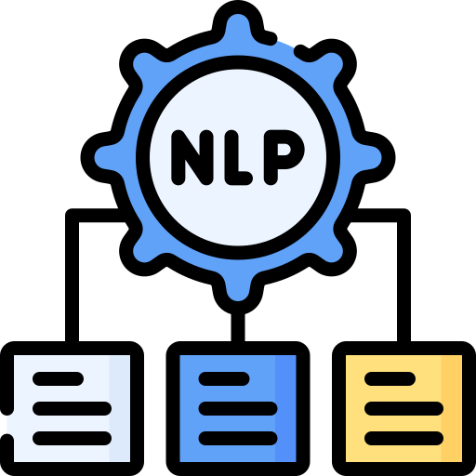
Introduzione e Background
Approcci successivi basati su tecniche di NLP e ML tradizionali, come reti neurali artificiali (ANN), support vector machines (SVM) e algoritmi genetici.
Vantaggi: automazione e capacità predittive.
Svantaggi: non garantiscono la generazione completa e coerente delle user stories e spesso non catturano il Why.
g.borrelli17@studenti.unisa.it
https://github.com/GiovanniBorrelli
https://www.linkedin.com/in/giovanniborrelli01/
Generazione Automatica
di US a partire da RS tramite
Prompt Engineering

Slide 8

Introduzione e Background
Più recentemente, l’avvento dei Large Language Models (LLM) ha aperto nuove possibilità, consentendo la generazione automatica di US e l’automazione di molte attività dell’ingegneria dei requisiti.
Nonostante questi progressi, rimangono alcune lacune: mancanza di dataset standardizzati, assenza di valutazioni comparative sulle tecniche di prompt engineering e nessun consenso sul modello LLM più efficace per la generazione di user stories.
g.borrelli17@studenti.unisa.it
https://github.com/GiovanniBorrelli
https://www.linkedin.com/in/giovanniborrelli01/
Generazione Automatica
di US a partire da RS tramite
Prompt Engineering

Slide 9

Metodologia
OBIETTIVO
Sviluppare un metodo basato su LLM e prompt engineering per generare automaticamente US da RS; colmare tre principali lacune nella ricerca attuale:
• assenza di valutazioni comparative tra tecniche di prompt engineering;
• mancanza di confronto tra diversi LLM;
• necessità di validare l’efficacia dei LLM rispetto ai metodi tradizionali.
g.borrelli17@studenti.unisa.it
https://github.com/GiovanniBorrelli
https://www.linkedin.com/in/giovanniborrelli01/
Generazione Automatica
di US a partire da RS tramite
Prompt Engineering

Slide 10
Metodologia
RESEARCH QUESTIONS
RQ1. Quali tecniche di prompt engineering si rivelano più efficaci nella generazione automatica di user stories?
RQ2. Tra diversi modelli LLM quale mostra le migliori performance nella generazione automatica di user stories?
RQ3. L’utilizzo di LLM è un metodo valido e promettente per generare automaticamente user stories a partire da requisiti software?
g.borrelli17@studenti.unisa.it
https://github.com/GiovanniBorrelli
https://www.linkedin.com/in/giovanniborrelli01/
Generazione Automatica
di US a partire da RS tramite
Prompt Engineering

Slide 11
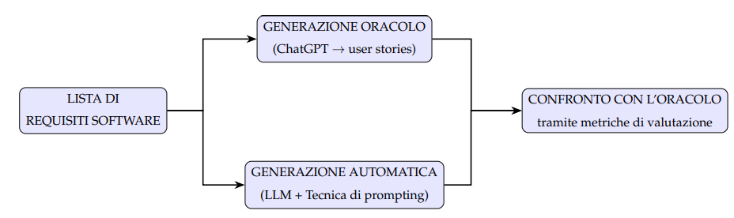
Metodologia
ARCHITETTURA DEL PROGETTO
g.borrelli17@studenti.unisa.it
https://github.com/GiovanniBorrelli
https://www.linkedin.com/in/giovanniborrelli01/
Generazione Automatica
di US a partire da RS tramite
Prompt Engineering

Slide 12
Metodologia
DATASET
PURE è una raccolta di documenti
ottenuti dal Web, al cui interno sono presenti RS.
Ad ogni requisito è assegnato un ID che indica il documento di provenienza, e ogni documento corrisponde a un progetto differente.
La selezione dei progetti è avvenuta sulla base di criteri oggettivi, quali la numerosità dei requisiti, completezza e disponibilità pubblica.
Sono stati scelti tre progetti:
CCHIT 2011 EHR; LACountyEHR Reqs; iTRUST.
g.borrelli17@studenti.unisa.it
https://github.com/GiovanniBorrelli
https://www.linkedin.com/in/giovanniborrelli01/
Generazione Automatica
di US a partire da RS tramite
Prompt Engineering

Slide 13
Metodologia
Pulizia e Preprocessing dei dati:
Rimozione di valori nulli, valori duplicati, gestione della codifica.
Per la generazione automatica delle user stories sono stati selezionati due LLM: LLaMA 3.1 8B e Mistral 7B.
La scelta di questi modelli è
stata guidata dai seguenti criteri:
• Disponibilità open-source;
• Compatibilità con risorse limitate;
• Integrazione via API;
• Adattabilità al dominio applicativo.
Operazioni di normalizzazione; Rimozione di caratteri speciali non riconosciuti
g.borrelli17@studenti.unisa.it
https://github.com/GiovanniBorrelli
https://www.linkedin.com/in/giovanniborrelli01/
Generazione Automatica
di US a partire da RS tramite
Prompt Engineering

Slide 14
Metodologia
PROMPT ENGINEERING
Il prompt engineering è l’insieme di tecniche volte a progettare in modo accurato gli input forniti a un LLM, con l’obiettivo di guidarne il comportamento e migliorare la qualità delle risposte.
Sono state utilizzate e confrontate 9 tecniche di Prompt Engineering:
Few-shot, Zero-shot, Chain-of-Thought, Prompt Chaining, Meta-Prompting, Prompt Directional Stimulus, Self-consistency, Reflection, Prompt Generate Knowledge, Prompt Ensemble
g.borrelli17@studenti.unisa.it
https://github.com/GiovanniBorrelli
https://www.linkedin.com/in/giovanniborrelli01/
Generazione Automatica
di US a partire da RS tramite
Prompt Engineering

Slide 15
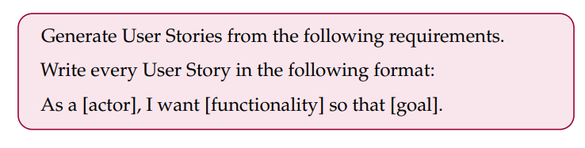
Metodologia
Esempio N.1: Zeroshot
Prompt di input inviato insieme alla lista dei requisiti:
g.borrelli17@studenti.unisa.it
https://github.com/GiovanniBorrelli
https://www.linkedin.com/in/giovanniborrelli01/
Generazione Automatica
di US a partire da RS tramite
Prompt Engineering

Slide 16
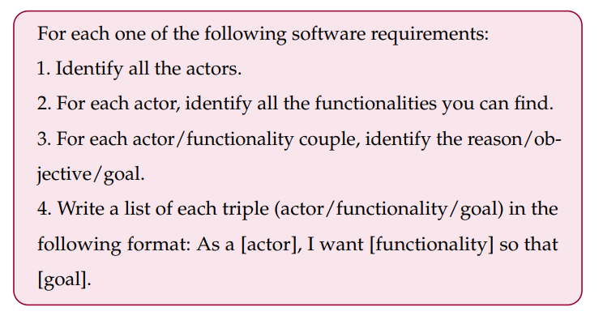
Metodologia
Esempio N.2: Chain-of-Thought
g.borrelli17@studenti.unisa.it
https://github.com/GiovanniBorrelli
https://www.linkedin.com/in/giovanniborrelli01/
Generazione Automatica
di US a partire da RS tramite
Prompt Engineering

Slide 17
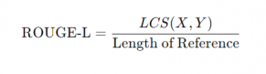
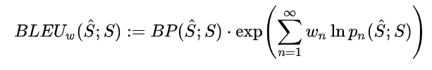
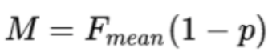
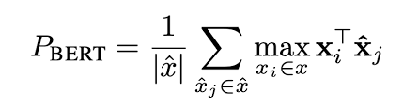
Metodologia
METRICHE DI VALUTAZIONE
BLEU
ROUGE
METEOR
BERTScore
g.borrelli17@studenti.unisa.it
https://github.com/GiovanniBorrelli
https://www.linkedin.com/in/giovanniborrelli01/
Generazione Automatica
di US a partire da RS tramite
Prompt Engineering

Slide 18
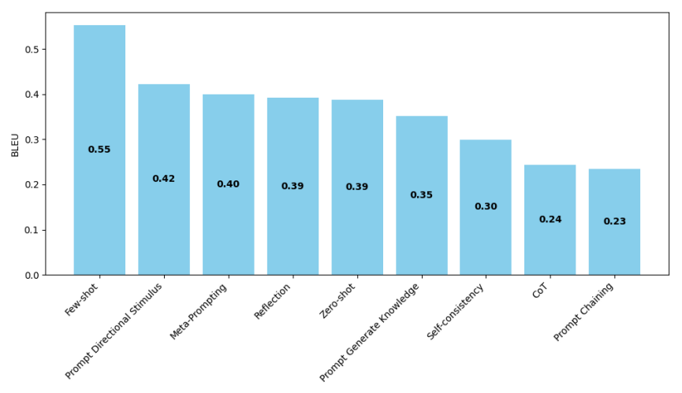
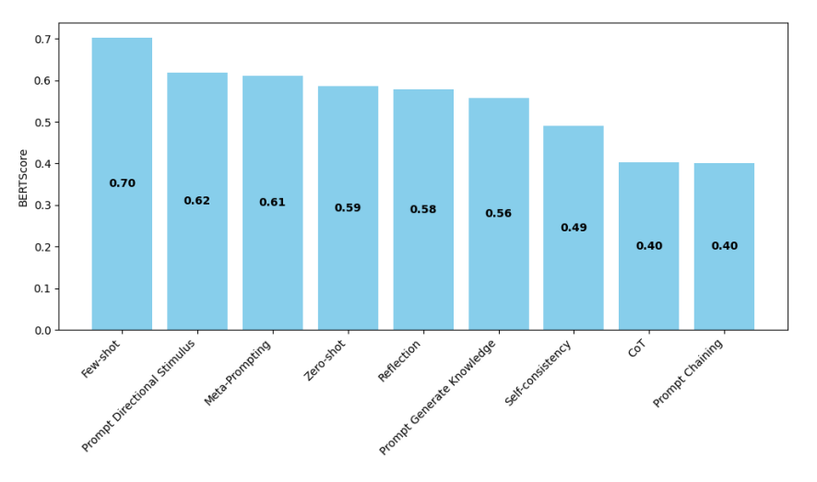

Risultati
RQ1. Confronto tra le tecniche di Prompt Engineering
Analisi quantitativa
g.borrelli17@studenti.unisa.it
https://github.com/GiovanniBorrelli
https://www.linkedin.com/in/giovanniborrelli01/
email@studenti.unisa.it
Sito web
@Account social
Generazione Automatica
di US a partire da RS tramite
Prompt Engineering
Titolo Tesi
Nome Cognome Università degli Studi di Salerno

Slide 19
Risultati
RQ1. Confronto tra le tecniche di Prompt Engineering
Confronto tra metodi
Few-shot: tecnica più efficace.
Esempi chiari riducono ambiguità e omissioni. Meno passaggi logici intermedi.
Prompt Ensemble: combina Few-shot, Meta-Prompting e Prompt Directional Stimulus. Miglioramento marginale.
Meta-Prompting e Prompt Directional Stimulus: Tecniche di controllo leggero; Risultati buoni ma inferiori a Few-shot. Le istruzioni sul formato e gli indizi sugli attori migliorano la consistenza e riducono omissioni, ma la mancanza di esempi concreti limita l’adattabilità del modello a requisiti variabili.
Chain-of-Thought e Prompt Chaining: tecniche sequenziali e complesse hanno performance più basse e instabili. La gestione di più passaggi intermedi aumenta la probabilità di omissioni o incoerenze tra attore, funzionalità e obiettivo.
g.borrelli17@studenti.unisa.it
https://github.com/GiovanniBorrelli
https://www.linkedin.com/in/giovanniborrelli01/
email@studenti.unisa.it
Sito web
@Account social
Generazione Automatica
di US a partire da RS tramite
Prompt Engineering
Titolo Tesi
Nome Cognome Università degli Studi di Salerno

Slide 20
Risultati
Risposta alla RQ1:
La tecnica migliore
Dall’analisi emerge che la tecnica di Few-shot si rivela la più efficace nella generazione automatica di US da RS.
I valori medi delle metriche sono costantemente più alti rispetto a tutte le altre tecniche.
Anche eventuali discrepanze minori non compromettono la comprensibilità e la pertinenza del testo.
g.borrelli17@studenti.unisa.it
https://github.com/GiovanniBorrelli
https://www.linkedin.com/in/giovanniborrelli01/
email@studenti.unisa.it
Sito web
@Account social
Generazione Automatica
di US a partire da RS tramite
Prompt Engineering
Titolo Tesi
Nome Cognome Università degli Studi di Salerno

Slide 21

Risultati
RQ2. Confronto tra LLM diversi:
Mistral e LLaMA
Mistral a volte omette o semplifica il why della US, mentre LLaMA mantiene una maggiore coerenza e completezza nell’esprimere obiettivi e motivazioni.
Con la tecnica Zero-shot, le differenze diventano più marcate.
LLaMA ha mostrato performance leggermente superiori rispetto a Mistral, con uno scarto medio di circa il 3% su tutte le metriche considerate.
g.borrelli17@studenti.unisa.it
https://github.com/GiovanniBorrelli
https://www.linkedin.com/in/giovanniborrelli01/
email@studenti.unisa.it
Sito web
@Account social
Generazione Automatica
di US a partire da RS tramite
Prompt Engineering
Titolo Tesi
Nome Cognome Università degli Studi di Salerno

Slide 22

Risultati
RQ3. Validità dell’utilizzo di LLM
Sì, l’utilizzo di LLM è un metodo valido e promettente per generare automaticamente User Stories a partire da Requisiti Software.
g.borrelli17@studenti.unisa.it
https://github.com/GiovanniBorrelli
https://www.linkedin.com/in/giovanniborrelli01/
email@studenti.unisa.it
Sito web
@Account social
Generazione Automatica
di US a partire da RS tramite
Prompt Engineering
Titolo Tesi
Nome Cognome Università degli Studi di Salerno

Slide 23






Conclusioni
CONCLUSIONI
SVILUPPI FUTURI
Maggior numero di progetti analizzati.
Impiego di LLM più recenti.
Rispetto ai metodi usati prima in letteratura, i LLM sono in grado di produrre US complete e corrette.
g.borrelli17@studenti.unisa.it
https://github.com/GiovanniBorrelli
https://www.linkedin.com/in/giovanniborrelli01/
email@studenti.unisa.it
Sito web
@Account social
Generazione Automatica
di US a partire da RS tramite
Prompt Engineering
Titolo Tesi
Nome Cognome Università degli Studi di Salerno

Slide 24
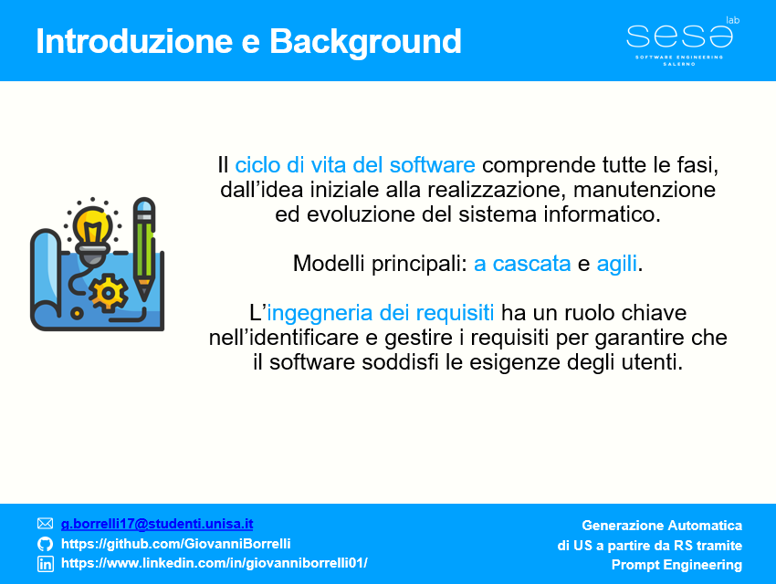
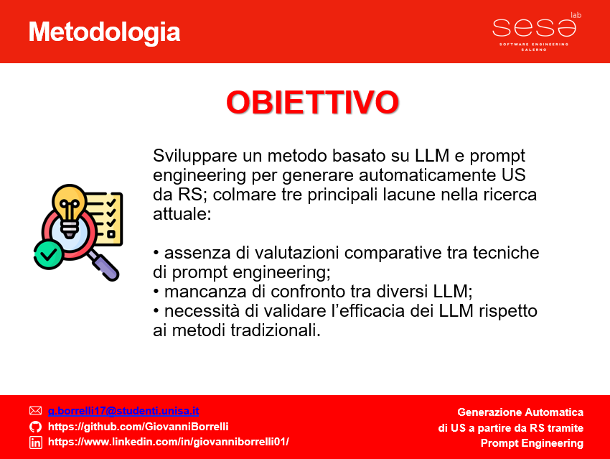
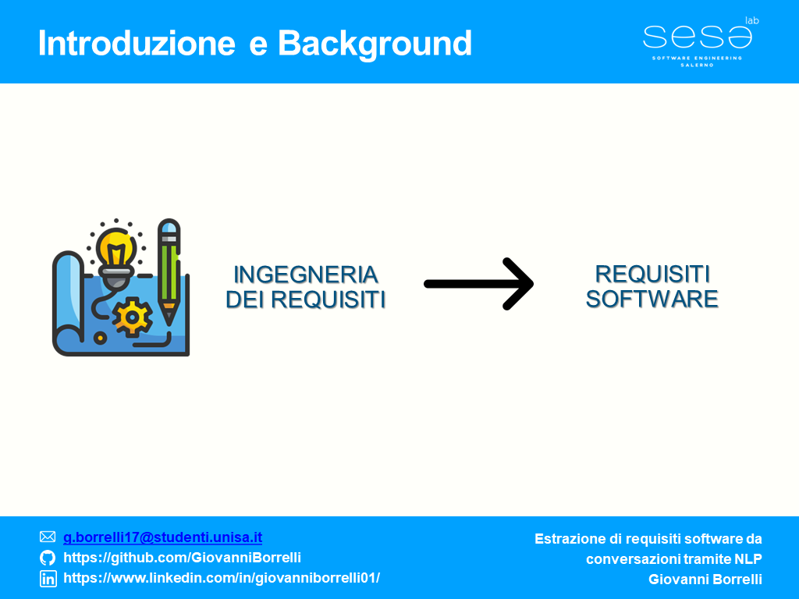
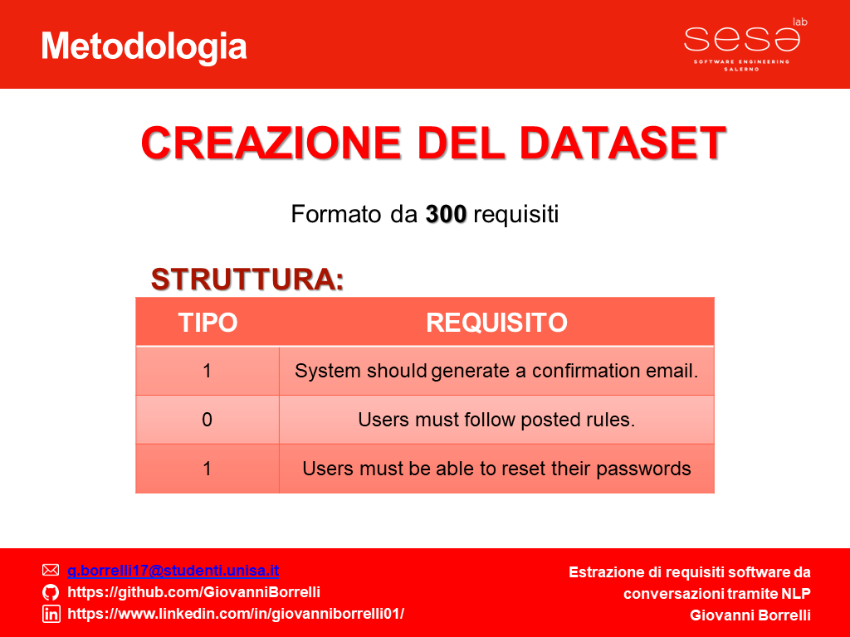
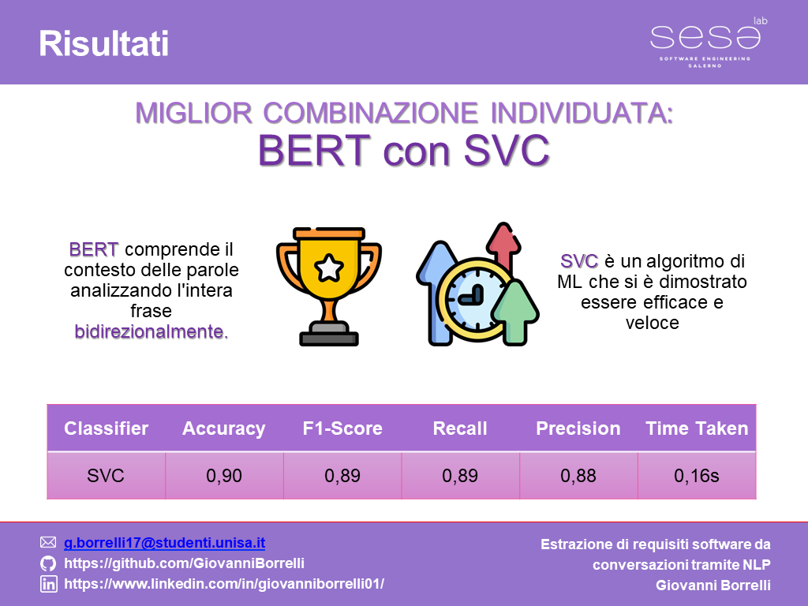
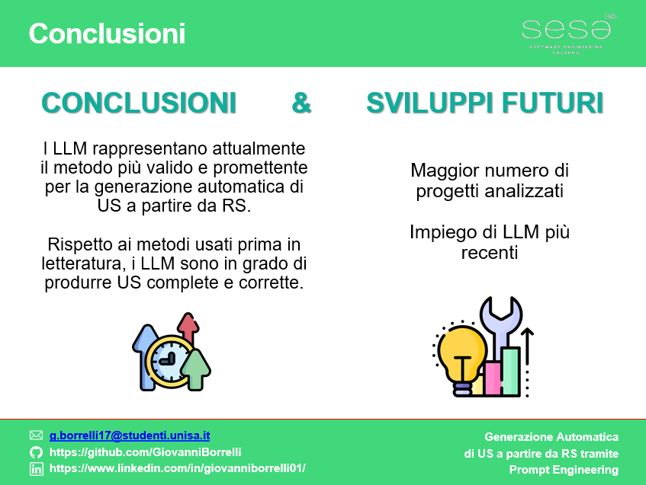
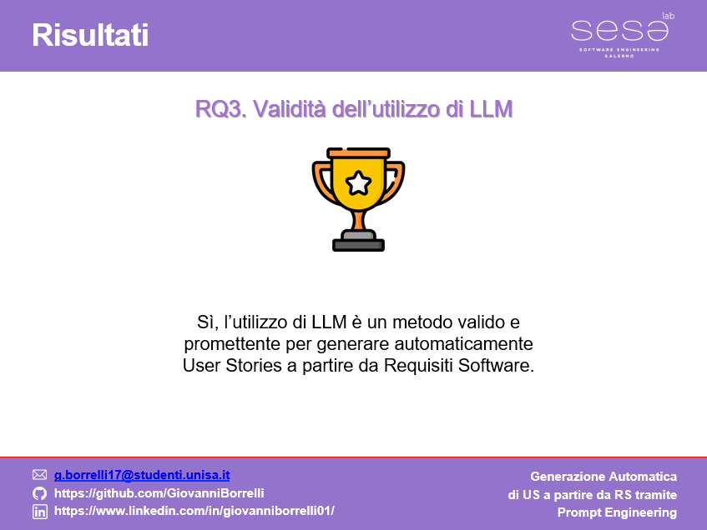
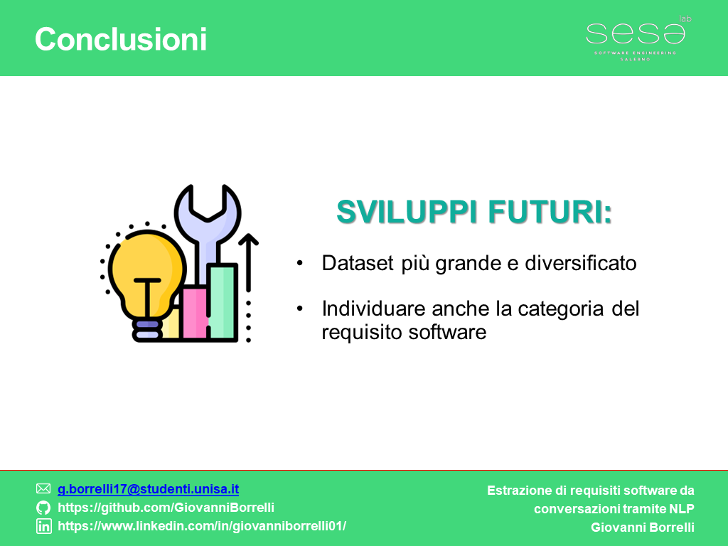


Generazione Automatica di US a partire da RS tramite Prompt Engineering
Grazie!
Giovanni Borrelli
g.borrelli17@studenti.unisa.it
github.com/GiovanniBorrelli /in/giovanniborrelli01
Notes:
Inserisci in questa slide riassuntiva gli screenshot delle parti salienti della tua presentazione. In questo modo, chi ti ascolta avrà una panoramica completa del tuo lavoro di tesi.

